Slide 1
Fagnettverk Oppland – 1. samling Fremmedspråk
16. 10.19 – Gjøvik – Quality Strand Hotel
17.10.19 – Øyer – Scandic Hafjell Hotel
Kirsti B. Furre
Dette bildet av Ukjent forfatter er lisensiert under CC BY-SA-NC

Slide 2
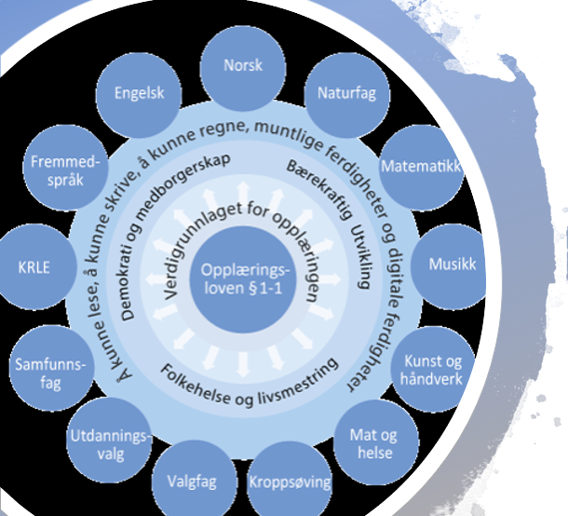
Samlinger 1. samling: 16./17. oktober: Fokus kjerneelementer 2. samling: 7./8. januar: Fokus fagets kompetansemål 3. samling: 23./24. mars: Fokus på hvordan vi kan koble faget til en del av en større helhet

Slide 3
Program oktobersamling
 | FAGLIG PROGRAM
10:15 | Introduksjon til arbeidet med kjerneelementer v/Kirsti Hvordan kan kjerneelementene hjelpe oss til å legge vekt på det mest sentrale i faget underveis i opplæringen? Erfaringsdeling fra forarbeid
11:00 | Pause
11.15 | Oppstart gruppearbeid
12:20 | Lunsj
13:15 | Arbeid i grupper med å lage helhetlige oppgaver som elevene skal mestre mot slutten av hovedtrinn
14:00 | Pause
14:15 | Gruppearbeid fortsetter
15:00-15:30 | Avslutning av dagen og veien videre Evaluering

Slide 4
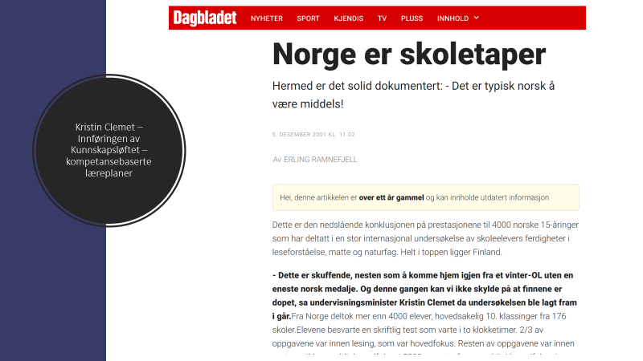

Slide 6
Hva er nytt?
Kompetansebegrepet
Integrert Overordnet del
Kjerneelementer i faget
Dybdelæring
Tverrfaglige tema
VERDILØFT

Slide 10
Overordnet del - verdiløft

Slide 11
Verdigrunnlaget – Det doble hensynet
Det doble hensynet bygger på at verdiene som blir beskrevet i Overordnet del er verdier profesjonsfellesskapet og skolehverdagen skal bygge på og preges av, og det andre er at verdiene i overordnet del også er verdier elevene skal lære, erfare og utvikle ved å jobbe med fagene.
Vi må planlegge slik at elevene møter verdigrunnlaget i praksis i fagene. Vi kan ikke bare planlegge ut fra læreboka eller kompetansemålene.

Slide 14
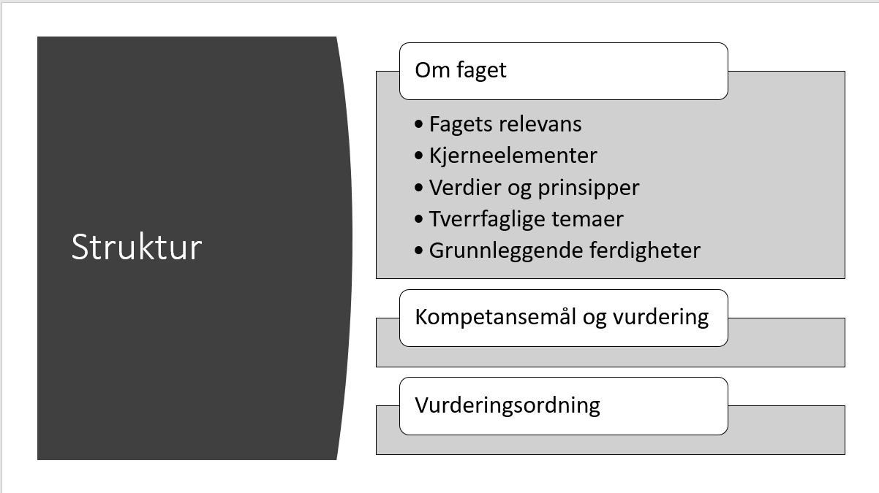

Slide 15
Ny læreplanstruktur
Fagenes kompetansemål må ses i sammenheng med hverandre i og på tvers av fag. Kompetansemålene må også forstås i lys av formålsparagrafen og de øvrige delene av læreplanverket. (Overordnet del, side 11)
Relevant og helhetlig

Slide 16
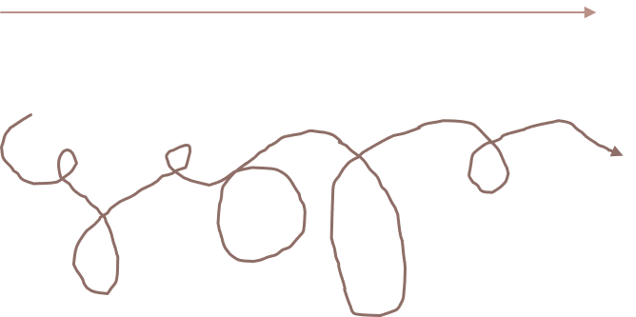
Dybdelæring
Læringsprosess

Slide 17
Fagfornyelsen: Ny krav til hva som skal læres – krav til nye måter å undervise på
Økt elevaktivitet
Metakognisjon
Dybdelæring

Slide 18
Dybdelæring og kompetanse i fagfornyelsen
Hva er egentlig dybdelæring i faget?
Hva vil det si å arbeide med dybdelæring i praksis?

Slide 21
Fire premisser for dybdelæring
Det må bli mindre fagstoff
Kjerneelementer skal formidle fagets dype struktur
Progresjon
Læring i og på tvers av fag
https://www.uv.uio.no/forskning/satsinger/fiks/kunnskapsbase/dybdelering/fire-premisser-for-dybdelering/

Slide 24
Hvordan får vi kommunikasjon til å bli den viktigste delen av språkundervisningen?
Hvordan legger vi opp til tydelig progresjon?
Hvordan kan vi legge til rette for en opplæring I fremmedspråk som elevene opplever som relevant og nyttig?

Slide 25
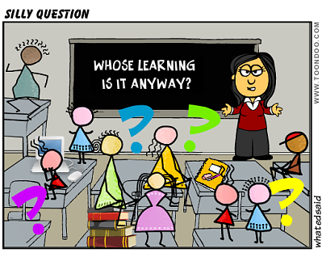
Metakognisjon og selvregulering
Dette bildet av Ukjent forfatter er lisensiert under CC BY-SA-NC
Dette bildet av Ukjent forfatter er lisensiert under CC BY-NC-ND

Slide 26
Elevengasjement og motivasjon
Dette bildet av Ukjent forfatter er lisensiert under CC BY-SA

Slide 32
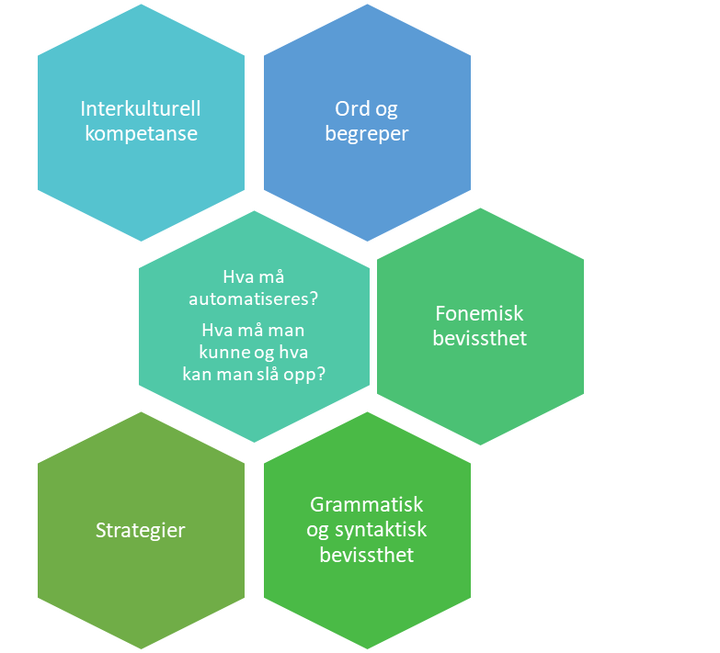
Hva er dybdelæring i fremmedspråk?

Slide 33
Kjerneelementer
Planlegging av den lange kompetansereisen knyttet til det aller viktigste i faget

Slide 35
Kjerneelementer (Meld.St.28 s. 34)
«Fagets kjerneelementer består av sentrale begreper, metoder, tenkemåter, kunnskapsområder og uttrykksformer i faget. Alle fag har metoder, tenkemåter, begreper, kunnskapsområder og uttrykksformer som er sentrale, men fordi fagene er ulike er det viktig at de kommer til uttrykk på fagenes premisser og med forskjellig vekting av de ulike elementene der fagenes egenart krever det».

Slide 37
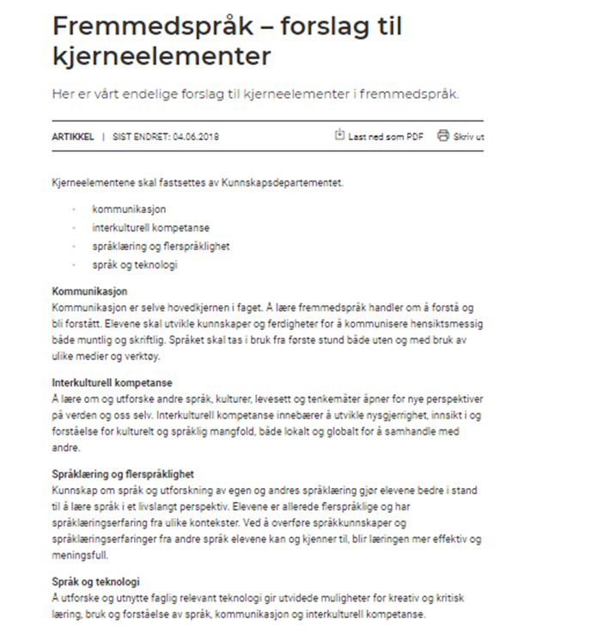
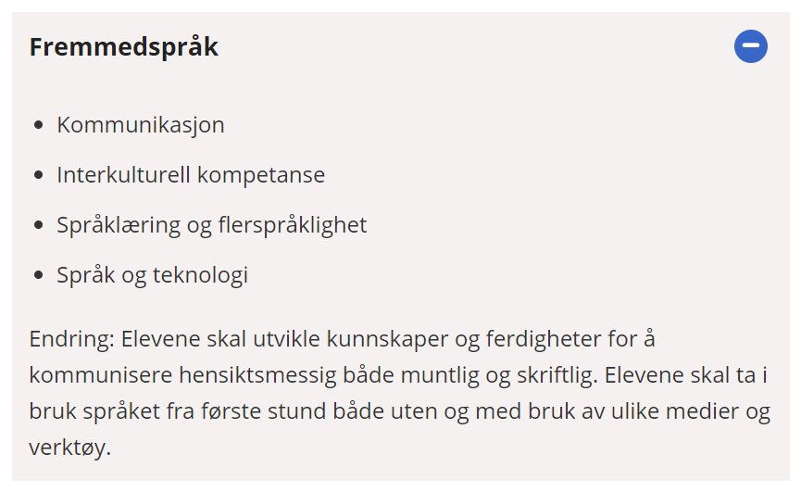

Slide 40
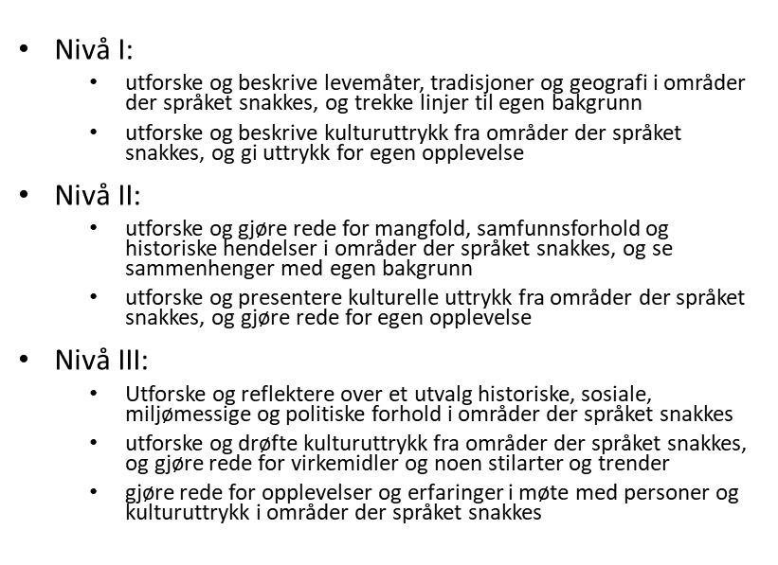
Interkulturell kompetanse
Notes:
Konkretisering interkulturell kompetanse

Slide 41
Språklæring og flerspråklighet + Språk og teknologi
Nivå 1, II og III
Bruke relevante lærings- og kommunikasjonsstrategier, digitale ressurser og erfaringer fra tidligere språklæring i læringsprosessen

Slide 42
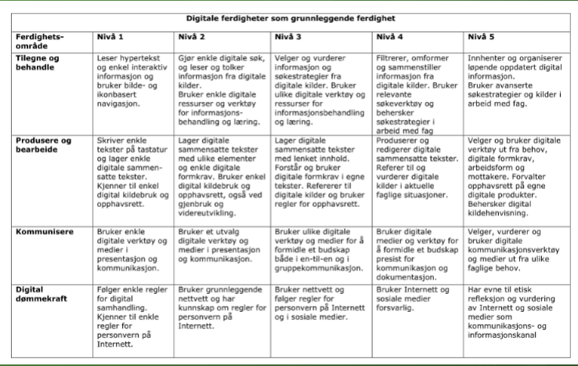
Rammeverk digitale ferdigheter (UDIR)

Slide 43
Hva ønsker vi at elevene skal kunne når de går ut av skolen?
Kunnskaper
Ferdigheter
På hvilke måter jobber vi med dette i dag?

Slide 44
Hvordan kan kjerneelementene hjelpe oss til å fremme det mest sentrale i faget underveis i opplæringen?

Slide 45
Hva skal man lære og hvorfor?
Læremidler
Metoder
Hva slags praktiske oppgaver og demonstrasjoner skal løses underveis?
Testing, evaluering

Slide 46
Planlegging av helhetlige, relevante og virkelighetsnære oppgaver som elevene kan mestre mot slutten av hovedtrinn

Slide 50
Planlegging av læring
Forstår elevene hva som er målet for endt opplæring – hva skal de kunne?
Ser de det store bildet?
Gjennomgang av «pensum»
Vet elevene hvordan de går frem for å lære?
Blir alle elevene sett og involvert i undervisningen?
Får de utviklet sitt potensiale – blir de oppmuntret til å gjøre sitt beste?

Slide 51
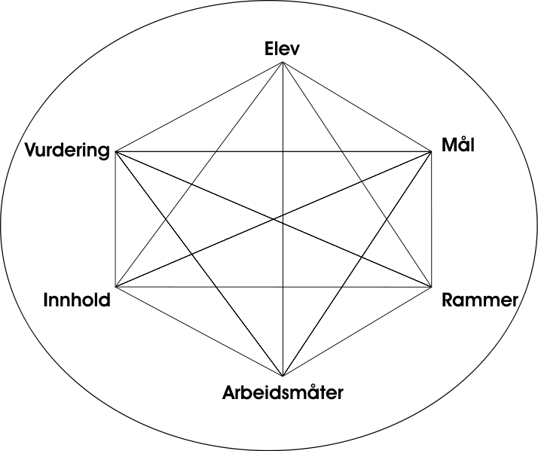
Oppgave
Planlegg en konkret oppgave til avslutningen av hovedtrinn
Hva er ditt beste eksempel på en virkelighetsnær utfordring eller oppgave som elevene skal mestre på slutten av hovedtrinnet? (10. trinn, Vg2/Vg3)
Hvordan kan vi kommunisere disse oppgavene til elevene på et tidlig tidspunkt sånn at de forstår hvor de skal og meningen med læringsarbeid/aktiviteter underveis i opplæringsløpet?
Dette bildet av Ukjent forfatter er lisensiert under CC BY-SA

Slide 52
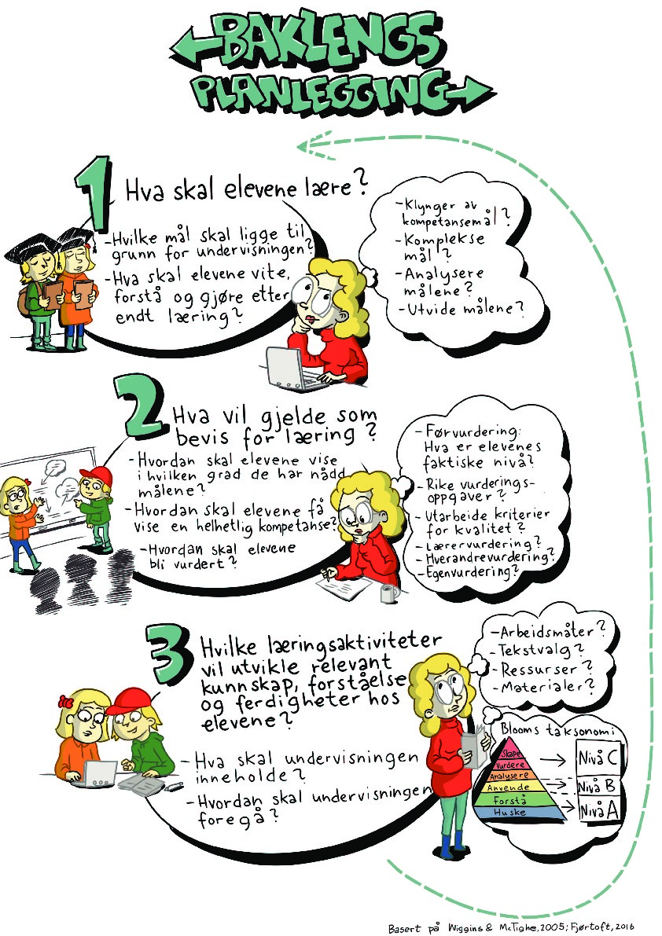
https://sprakloyper.uis.no/ungdomstrinn/elever-med-stort-laringspotensial/elever-med-stort-laringspotensial/hvordan-planlegge-undervisning-for-a-ivareta-elever-med-stort-laringspotensial/oppdrag-a-planlegge-undervisning-med-sarlig-blikk-pa-elever-med-stort-laringspotensial-article125854-23722.html?articleID=125854&categoryID=23722

Slide 53
Ressurs for baklengs planlegging (Henning Fjørtoft, NTNU)
https://sprakloyper.uis.no/getfile.php/13440577/SL/Barnetrinn/PDF-filer/Modulplan%20-%20den%20indutrielle%20revolusjonen%20-%2014.06.18.pdf

Slide 54
Baklengs planlegging (Wiggins & McTighe)
reflekter rundt kompetansemålet
beskriv forventet læringsutbytte (kunnskaper, ferdigheter, forståelse)
bestem hvordan elevene skal dokumentere kompetansen og hvordan den skal vurderes (oppgaver og vurderingskriterier)
planlegg undervisningstimene (læringsaktiviteter, tekstutvalg, undervisning, filmer, klassebesøk osv.)
Dette fører til at man heller tenker som en vurderer, hvor læreren stiller følgende spørsmål til seg selv;
hvilke aktiviteter vil være utviklende for elevene?
hva vil være tilstrekkelig og tydelig bevis for kompetanse?
hvilke vurderingsoppgaver forankrer undervisningen i læringsmålene?
hvordan gir vurderingsoppgavene fokus til undervisningen?
hva slags bevisformer dokumenterer kompetansen?
hvilke kriterier skal vi vurdere arbeidet og kvalitetsnivået ut fra?
kan vurderingen skille mellom de (elevene) som virkelig forstår, og de som bare synes å forstå?
forstår jeg hvorfor de (elevene) gjør feil?
Hva skal være elevenes læringsutbytte?
Hvordan kjenner vi igjen at elevene har tilegnet seg kompetanse og ferdigheter?
Hvilke aktiviteter og verktøy må vi bruke?

Slide 55
Mellomarbeid til 2. samling
A – Enkeltlærerens utprøving
B – Skolebasert erfaringsdeling
C – Forarbeid til neste samling (sendes ut etter at kompetansemålene er fastsatt)
Digitalt møterom for deling av erfaringer mellom samlingene?
Kirsti.furre@bfk.no

